Slide 1

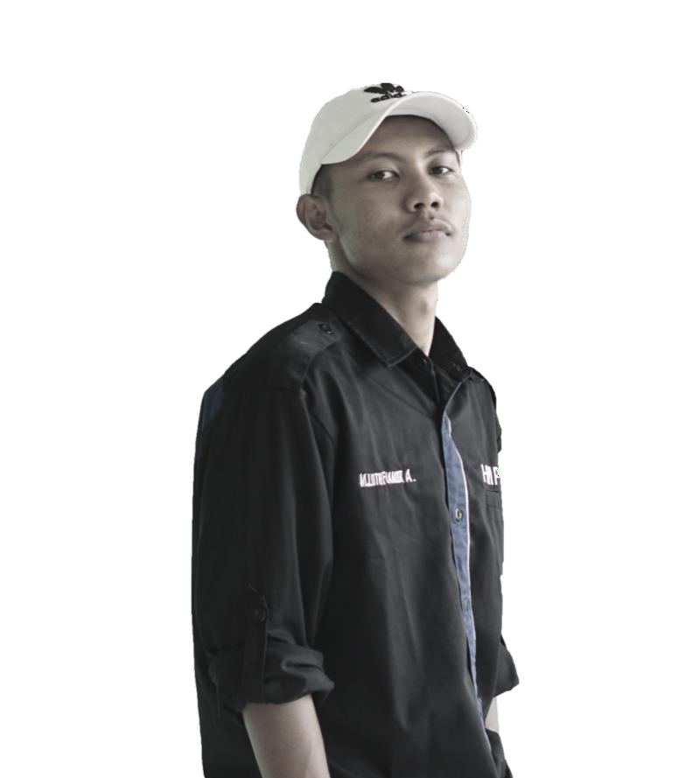













Grand
Design
“Persiapan yang matang mencegah penampilan yang buruk”.
Muhammad Luthfianur Arifin
Calon Ketua Umum HMP-TI
Periode 2023/2024

Slide 2
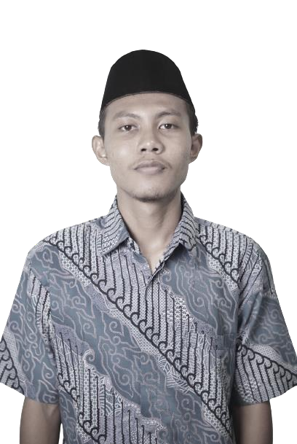

Data Diri
Nama Tempat lahir Tanggal Lahir Alamat
Kota Hobi No. HP
Email
: Muhammad Luthfianur Arifin
: Rantau
: 15 januari 2003
: Jl. Pesantren Guntung Manggis
: Banjarbaru
: Sepakbola, Videografi, Fotografi
: 081251111219
: muhammad.arfn26@gmail.com

Slide 3


Latar Belakang
Organisasi Mahasiswa Prodi Teknik Infofmatika saat ini mencerminkan peran yang semakin penting dalam menghadapi tantangan dan peluang yang muncul dalam dunia teknologi informasi. Organisasi-organisasi ini menjadi katalisator utama dalam menghubungkan para profesional teknologi informasi, mahasiswa, dan pemangku kepentingan industri. Dengan pesatnya perkembangan teknologi, organisasi teknik informatika bertujuan untuk memfasilitasi pertukaran pengetahuan, pengembangan keterampilan, dan kolaborasi antaranggota untuk menjawab tuntutan pasar yang dinamis. Mereka sering kali menjadi wadah bagi para anggota untuk terlibat dalam riset dan pengembangan terkini, menciptakan ruang untuk inovasi, dan memastikan bahwa para profesional IT tetap relevan dalam menghadapi perkembangan teknologi yang cepat.
Dalam latar belakang ini, organisasi mahasiswa IT juga memainkan peran penting dalam mempromosikan etika profesi dan tanggung jawab sosial. Mereka mengadvokasi praktik terbaik, standar keamanan, dan transparansi dalam penggunaan teknologi informasi. Sebagai agen penghubung antara dunia pendidikan dan industri, organisasi ini mendukung perkembangan kurikulum yang relevan dengan kebutuhan industri, memastikan bahwa lulusan di bidang IT memiliki keterampilan yang sesuai dengan tuntutan pasar kerja. Dengan memainkan peran strategis ini, organisasi ini membantu membentuk dan memandu arah pengembangan teknologi informasi, memberikan nilai tambah signifikan untuk perkembangan berkelanjutan di bidang ini.

Slide 4



























Struktural HMP-TI
Ketua Umum
Wakil
Sekretaris
Bendahara
PSDM
Litbang
Humas
PKWU
Keagaman
Subdivisi
1. Pemrograman
2, Mikrojar
3. Multimedia
Subdivisi
1. Kominfo

Slide 5
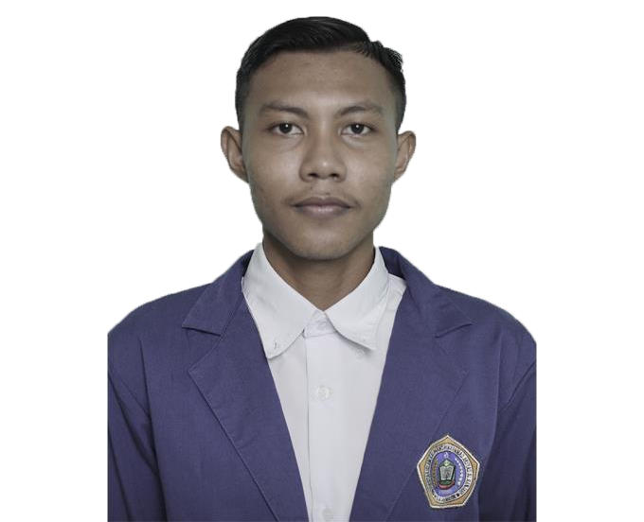


Visi & Misi
Sebagaimana Sabda Rasulullah saw. “Sebaik-baiknya pemimpin adalah mereka yang kamu cintai dan mencintai kamu, kamu berdoa untuk mereka dan mereka berdoa untuk kamu. Seburuk-buruk pemimpin adalah mereka yang kamu benci dan mereka membenci kamu, kamu melaknati mereka dan mereka melaknati kamu.” (HR Muslim).

Slide 6
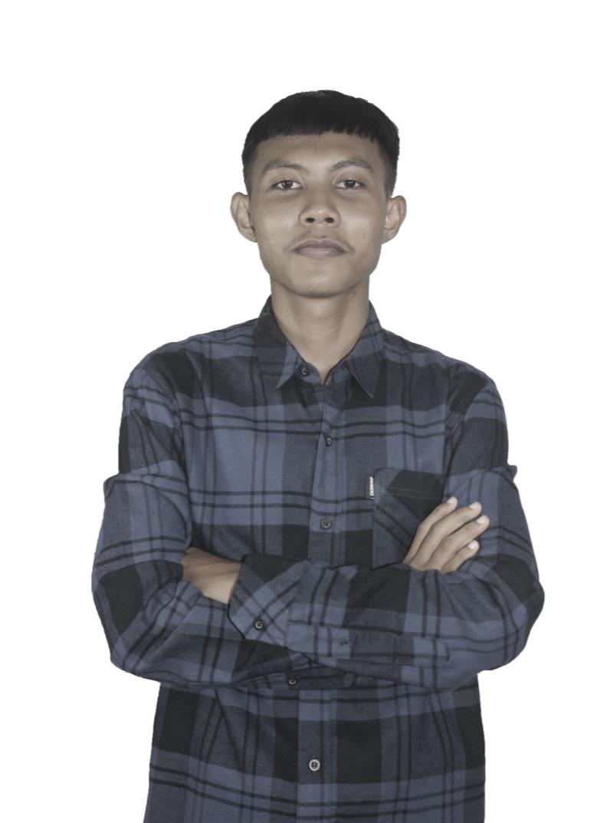

Visi
MenjadikanHMPTI sebagai wadahuntuk mahasiswamenyalurkandanmengembangkan minat danbakat danmembangunmahasiswa yangberkarakter.

Slide 7
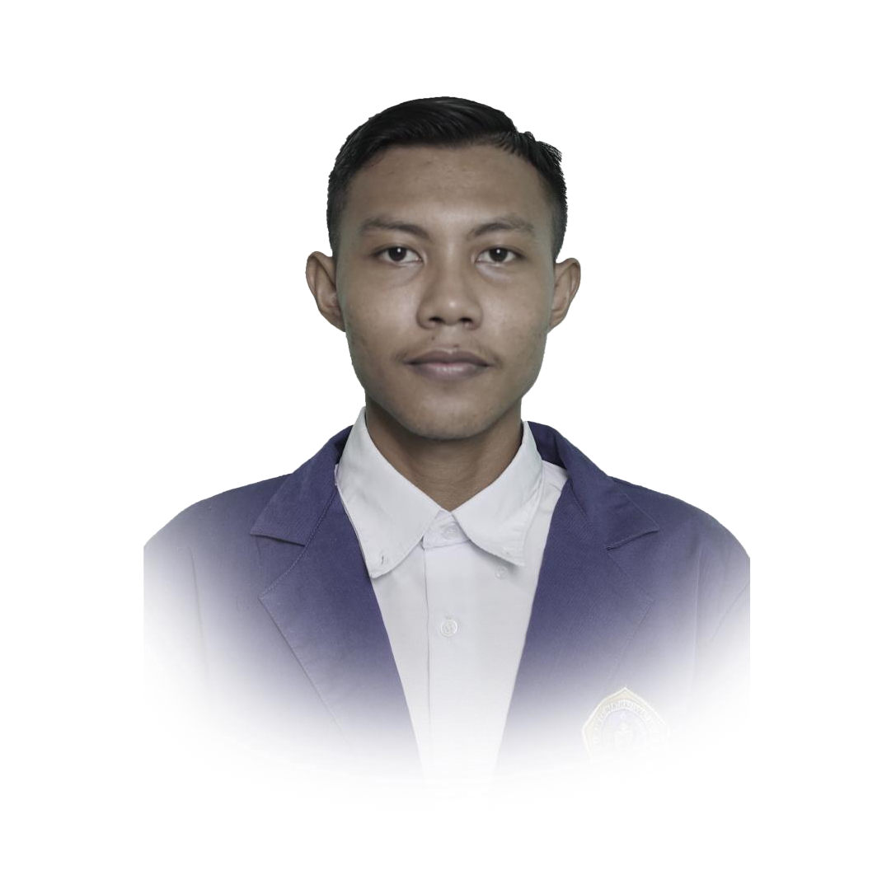


Misi
Menanamkan nilai-nilai ketuhanan disetiap proker
Menjalin kerjasama dengan sesama
organisasi
Mencarikan dan menyediakan ajang untuk berkompetisi agar bersaing menjadi lebih baik
Memberikan ruang kreatifitas bagi
anggota himpunan
Memberikan ruang untuk berpendapat
dan memberikan inovasi

Slide 8
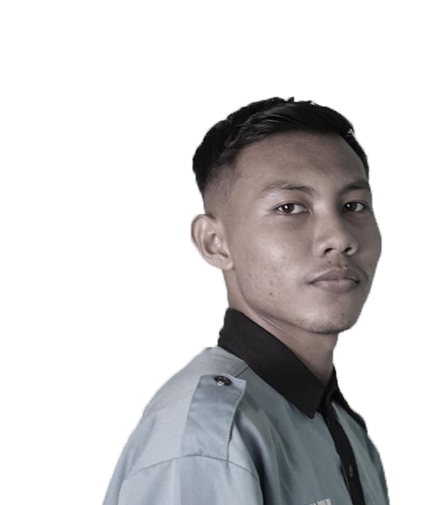

Program Unggulan
Peningkatan Pembelajaran
Penguatan Jaringan Alumni
Inovasi dan Kreatifitas
Perubahan yang berprogres
Penguatan media sosial

Slide 9


HMP-Ti Bisa FTI Jaya
Karya Cipta Luar Biasa

Slide 10
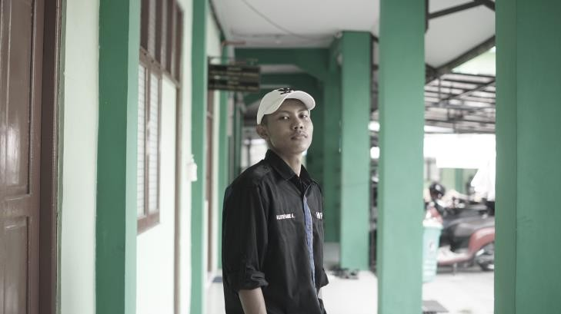
Terima
Kasih
“Semangat bisa mengubah semua kemungkinan yang ada”.
Muhammad Luthfianur Arifin

